Slide 1
Vyšetření břicha
MUDr. Jindřich Mareš

Slide 2
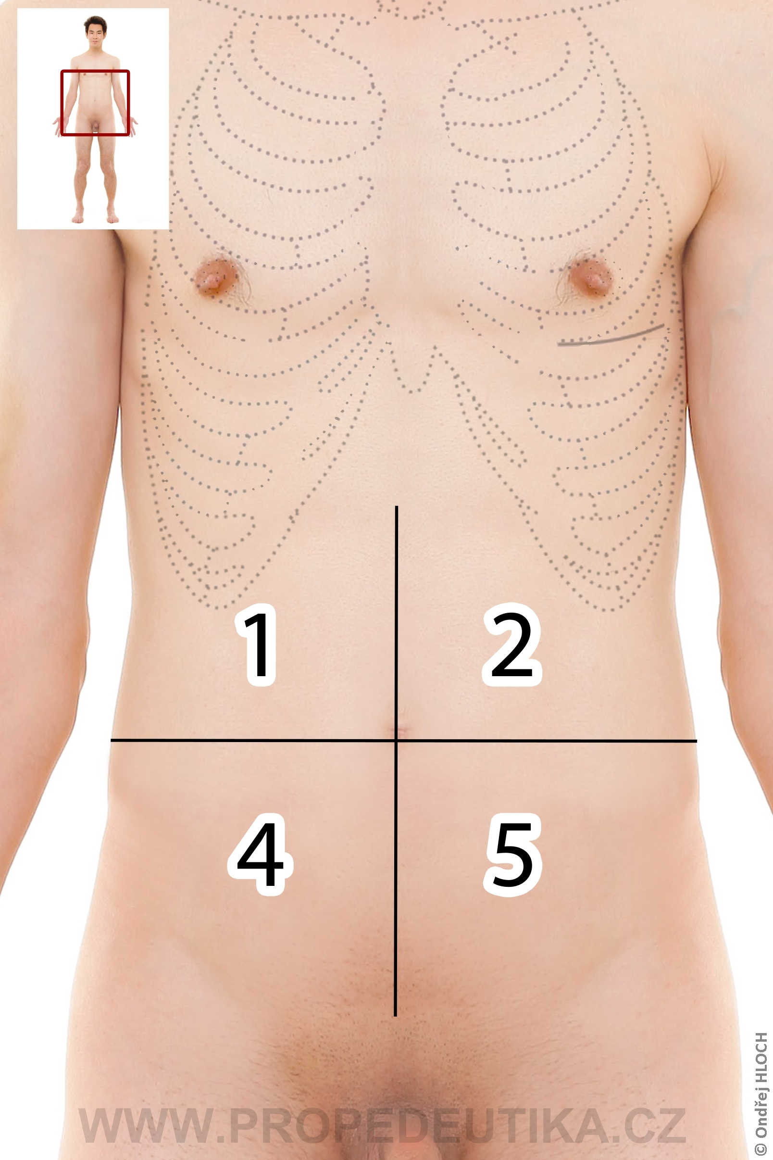
Orientace na břiše

Slide 3
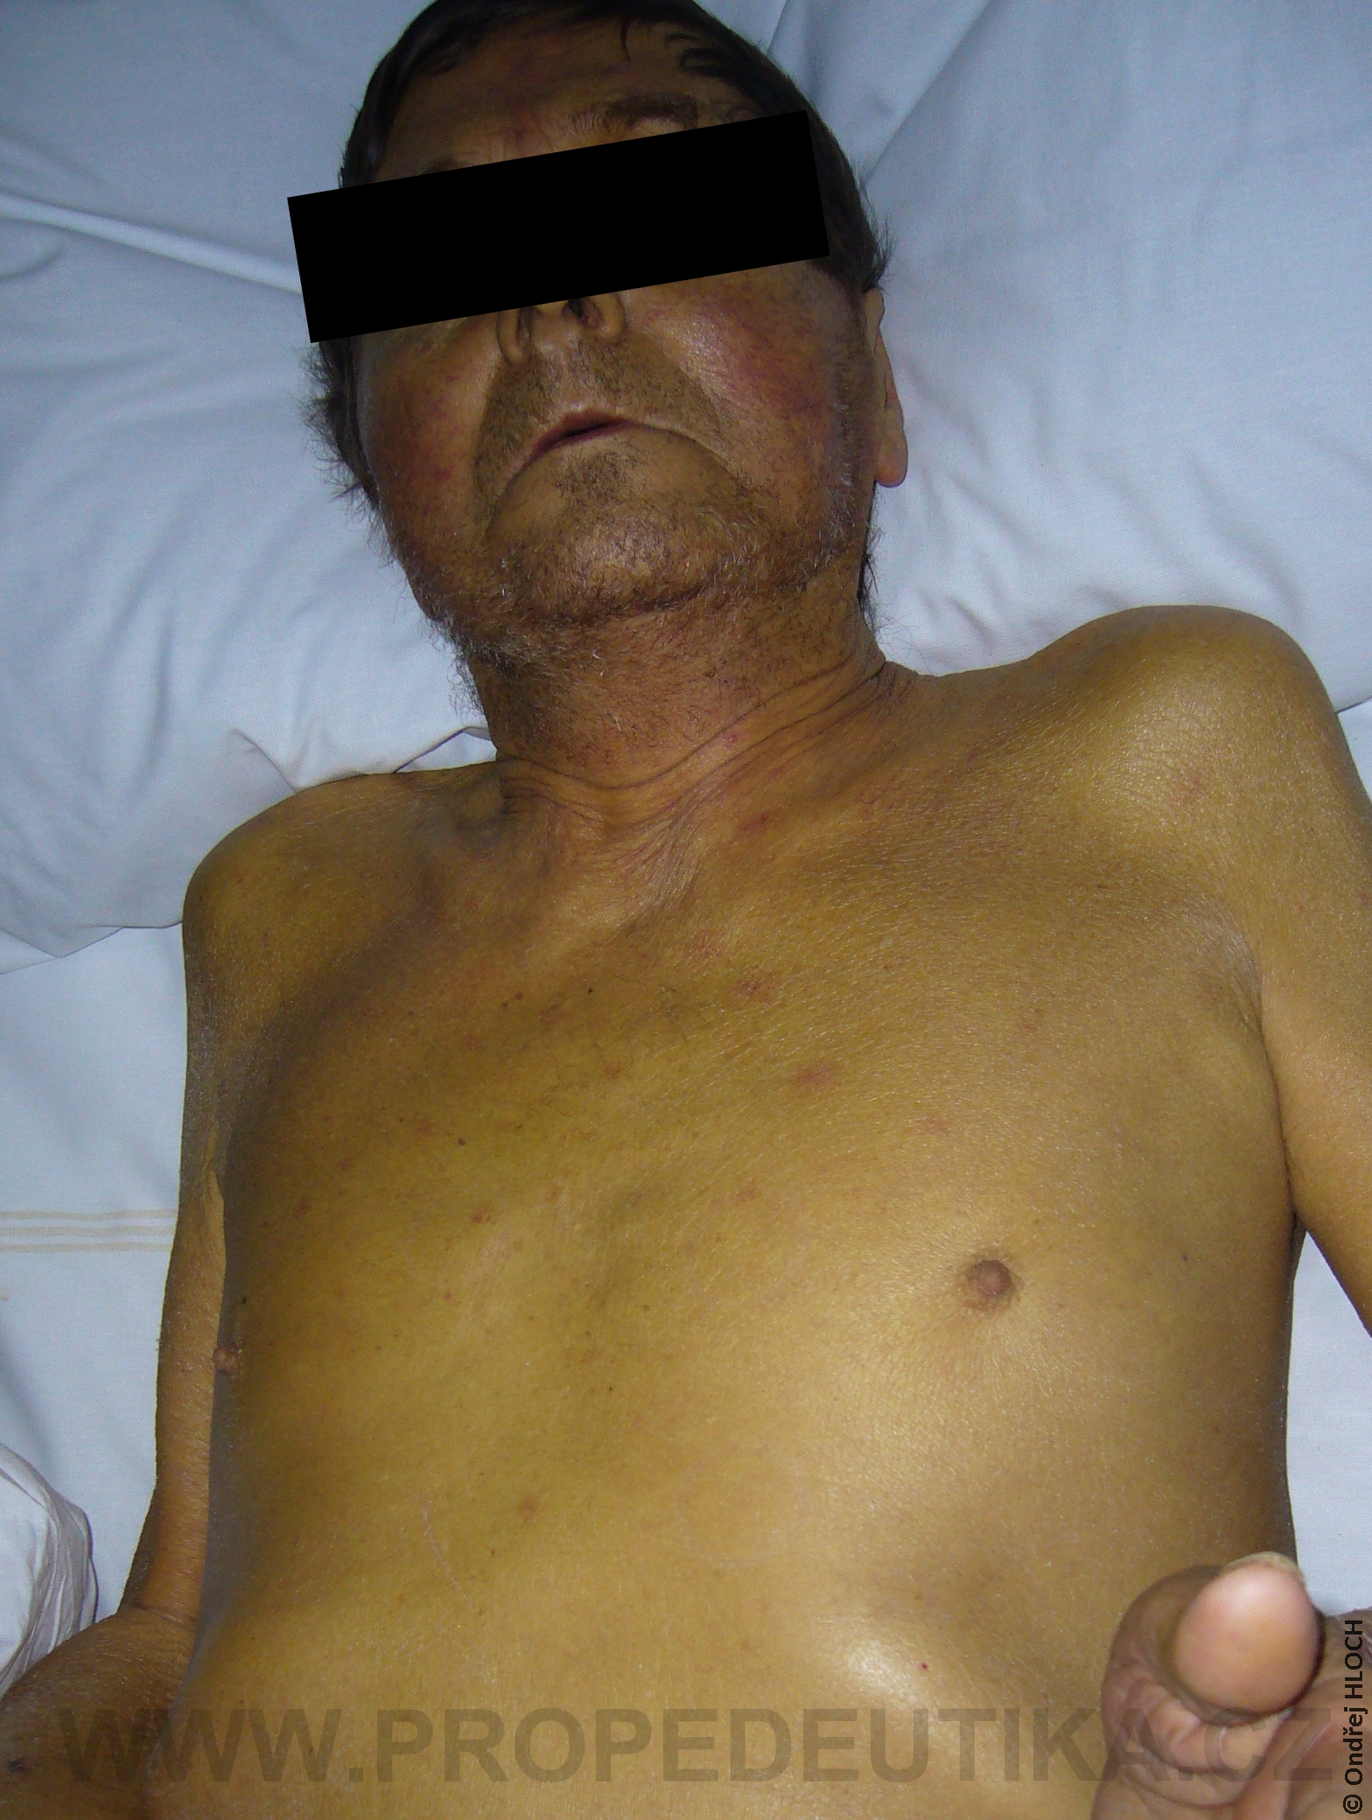
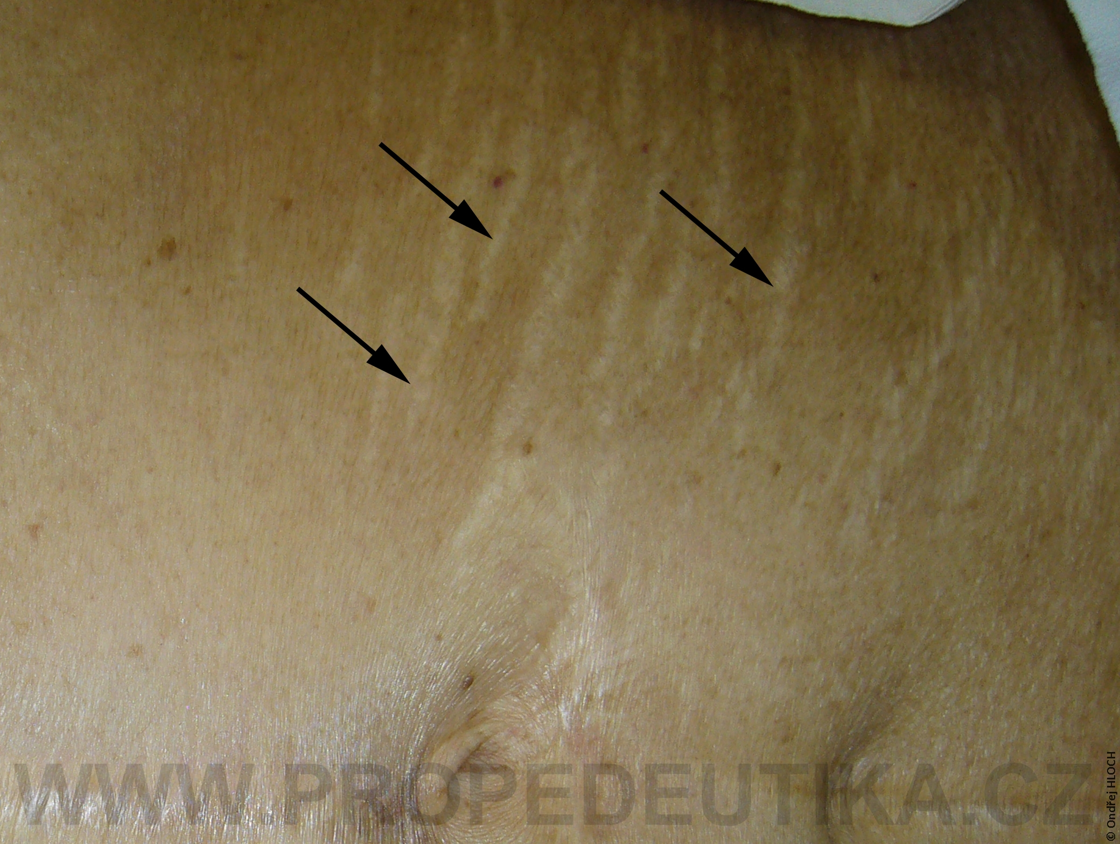
Pohled
Pohledem se posuzuje úroveň břicha ve vztahu k hrudníku(nad niveau, v niveau, pod niveau), souměrnost, postup dechové vlny
Nesmíme zapomenout vyšetřit břicho vestoje (např. kýly se mohou manifestovat až po postavení pacienta
Barva kůže
Žlutá- ikterus
Fialová, modrá
Hyperpigmentace
Strie
Perleťové- rychlé rozepětí břišní stěny
Fialové- terapie kortikoidy

Slide 4
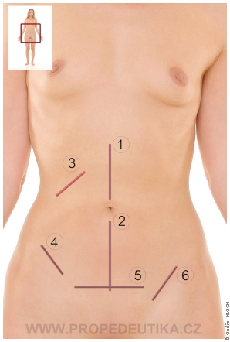
Jizvy
po horní střední laparotomii (č.1) (operace žaludku a duodena, žlučníku a žlučových cest)
po dolní střední laparotomii (č.2) (operace gynekologické a porodnické, urologické)
po kombinované laparotomii - rozsáhlé břišní operace)
subkostálně vpravo (č.3) -operace žlučníku
v pravém hypogastriu (č.4) -appendektomie
suprapubicky (č.5) -operace gynekologické
v oblasti tříselného vazu (č.6) -operace tříselné kýly
kombinace uvedených jizev s malými jizvami nepravidelného tvaru (operace spojené s drenáží)
krátké jizvy (cca 1-2cm) v různých lokalizacích po diagnostických či terapeutických laparoskopiích.

Slide 5
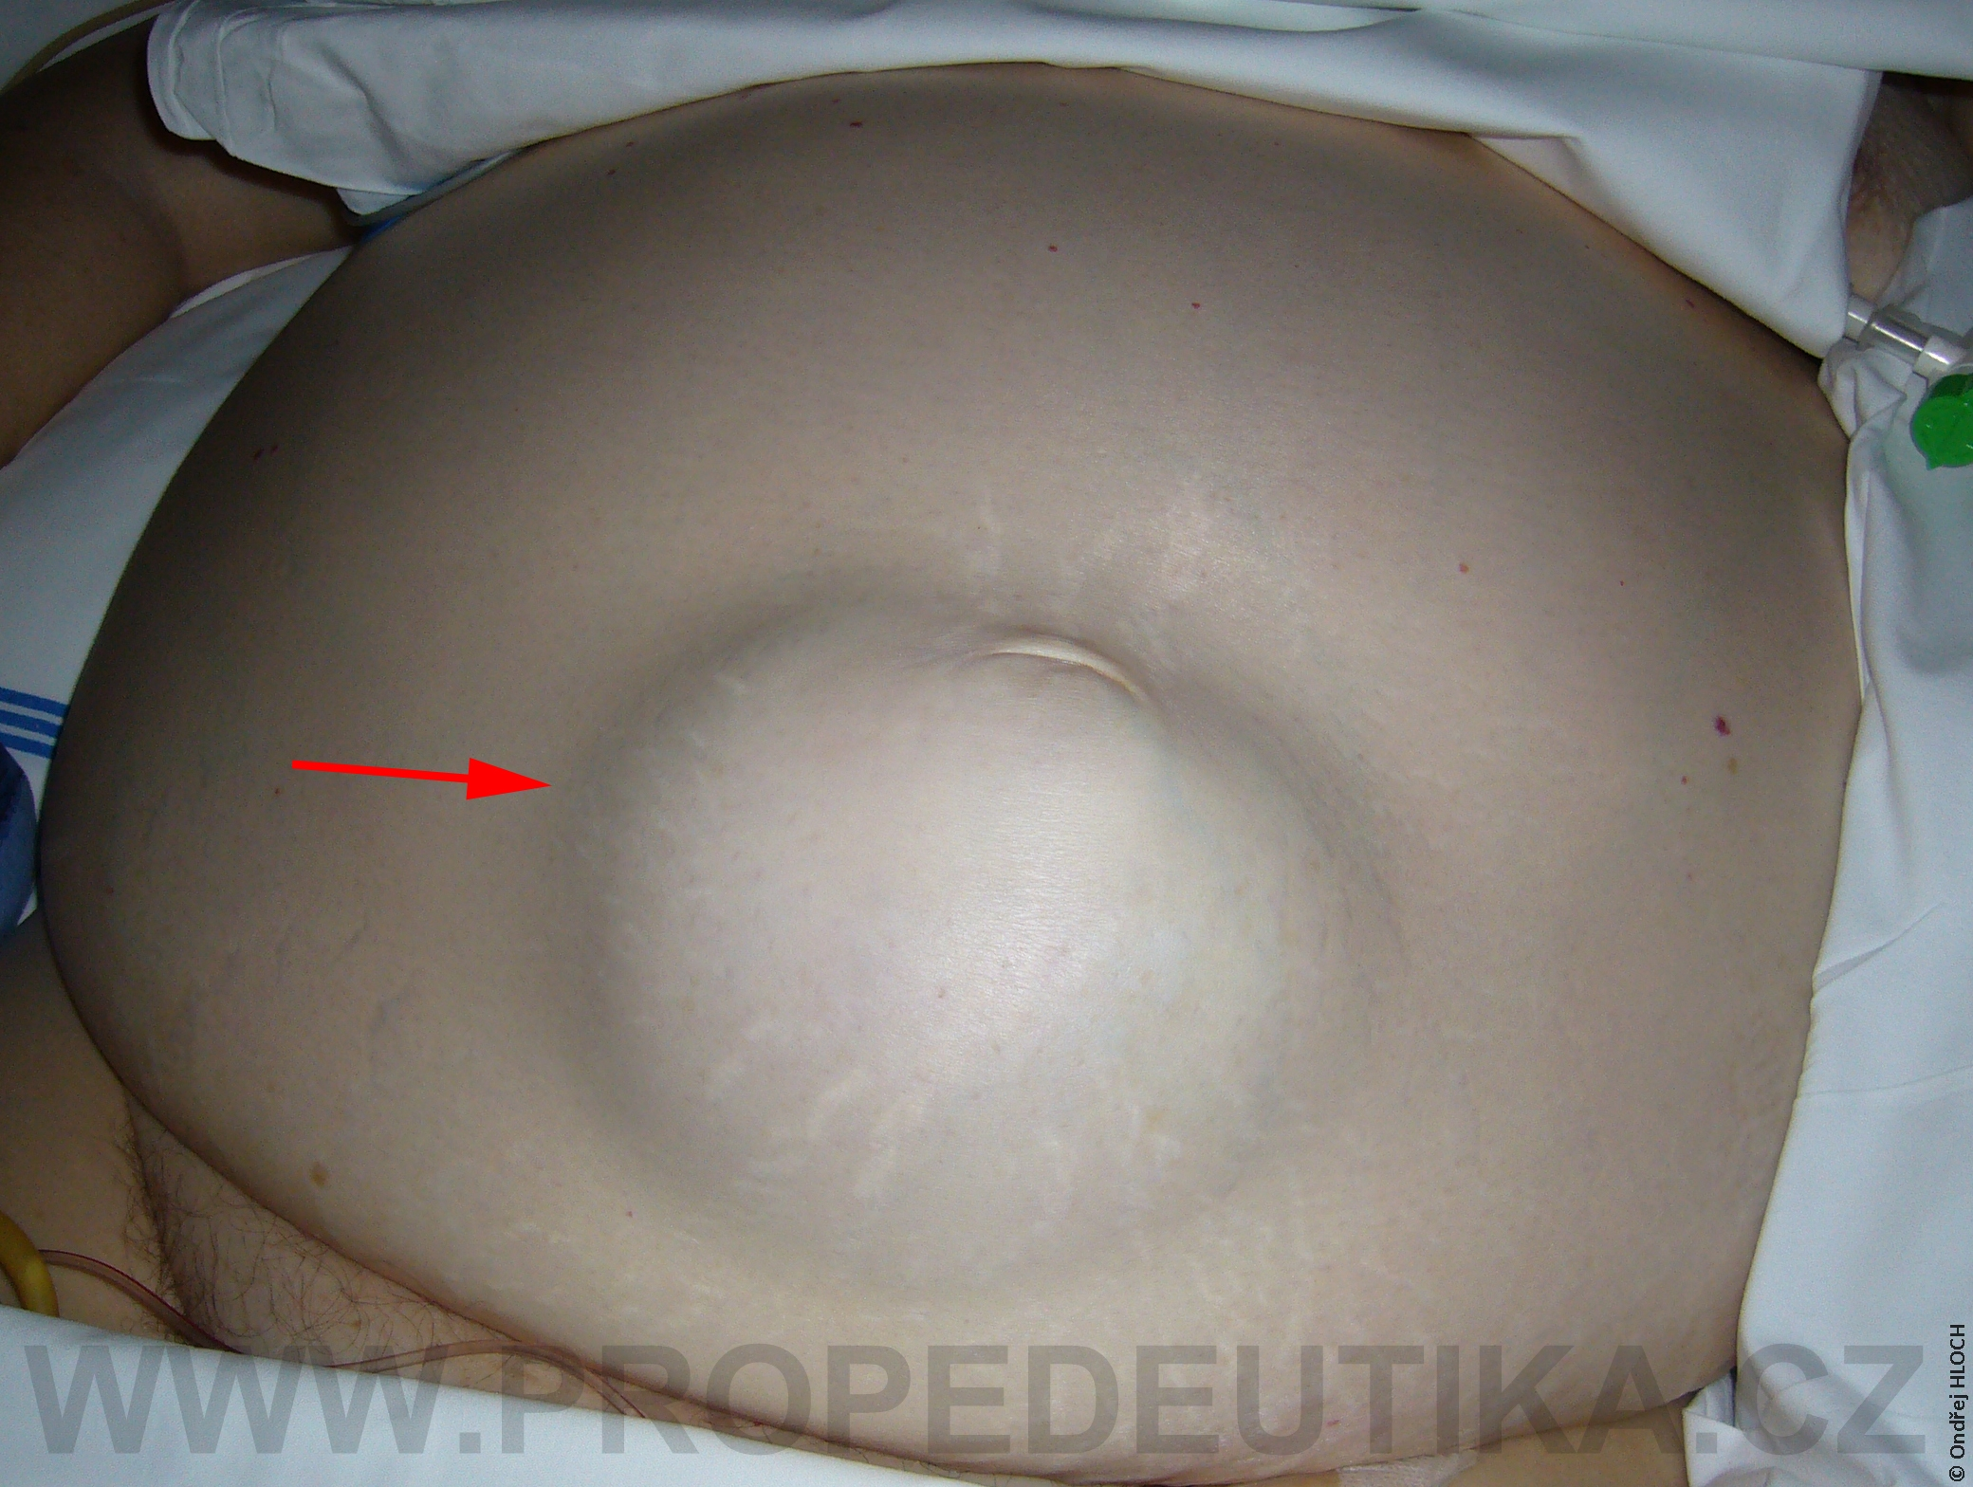
celkové vyklenutí u obezních osob, při meteorizmu(hromadění plynu v trávicí trubici), ileózním stavu(porucha střevní pasáže) , u ascitu (volná tekutina v peritoneální dutině; břicho se tvarově mění v závislosti na poloze), u žen v graviditě
místní vyklenutí jsou způsobená cystami, kýlami, diastázou přímých břišních svalů, nádory, hepatomegalií, splenomegalií, distendovaným naplněným žaludkem, střevem, močovým měchýřem
kýly (hernie) nejčastěji vznikají v pupku, tříslech a pooperačních jizvách (velikost kolísá v závislosti na nitrobřišním tlaku, proto je třeba vždy pacienta vyšetřit i vestoje)

Slide 6
Poklep
Poklepem (perkusí) se posuzuje odpor břišní stěny, její bolestivost, obsah břišní dutiny a velikost orgánů.
U zdravého člověka je stěna břišní nebolestivá, poklep je diferencovaný bubínkový (t.j. nad orgány dutiny břišní má bubínkový poklep různou výšku podle velikosti plynové náplně).
Bolestivost stěny – tzv. Pleniesův příznak, odpovídá lokalizované peritonitidě.
poklep bubínkový vzniká
při zvýšeném obsahu plynu v trávicí trubici (ileus tenkého a tlustého střeva)
za přítomnosti volného plynu v peritoneální dutině, (pneumoperitoneum) – perforace žaludku, duodena nebo střeva; arteficielně po laparoskopii
poklep zkrácený je způsoben:
přítomností tekutiny nebo nevzdušné tkáně
u ascitu (proměnlivá hranice v závislosti na poloze těla)
nad velkými cystickými a tumorózními útvary
nad naplněným močovým měchýřem

Slide 7
Palpace
Povrchová (posuzujeme charakteristiku břišní stěny ) X hluboká (průkaz rezistencí)
napjatá, bolestivě stažená (défense musculaire) - podle rozsahu odpovídá ohraničené nebo difúzní peritonitidě
Charakteristika rezistencí:
lokalizace (viz orientace na břiše)
povrchu (hladký, hrbolatý, …)
velikosti Pozn.: vyhýbáme se přirovnání k ovoci nebo jiným předmětům, rozměry se uvádí v centimetrech
tvaru (pravidelný, nepravidelný, laločnatý, oválný, kulatý, …)
konzistence (měkký, elastický, tuhý, kamenně tvrdý, …)
vztahu k okolí (pohyblivost, fixace)
pulzace (aorta – aneurysma, …)

Slide 8
Orgánová lokalizace
epigastrium - distální jícen, žaludek, duodenum, žlučové cesty, pankreas
pravé hypochondrium - játra, žlučník, žlučové cesty, transverzum (hepatální ohbí)
levé hypochondrium - slezina, transverzum (lienální ohbí), pankreas, levá ledvina
pravé mezogastrium - pravá ledvina, ascendens
levé mezogastrium - levá ledvina, descendens-sigma
periumbilikálně - tenké střevo, pankreas
pravé hypogastrium - appendix, cekum, terminální ileum, pravé ovarium
levé hypogastrium - rektum, levé ovarium
suprapubicky - močový měchýř, děloha

Slide 9
Poslech
U zdravých osob jsou přítomny střevní fenomeny slyšitelné asi 15x za minutu. Hlasité zvuky mají někdy i distanční charakter.
Možné patologické nálezy:
peristaltika obleněná - s ojedinělými fenomény bývá při zácpě
peristaltika zrychlená - vyskytuje se u průjmů, po projímadlech, u dráždivého tračníku
peristaltika obstrukční - peristaltika je nápadně živá, zrychlená až chaotická, fenomeny mívají kovový charakter
paralytický ileus - peristaltika chybí, střevní fenomeny nejsou přítomny („mrtvé ticho“).
Šplíchot je vybavitelný při vyšetření undulace nad rozepjatým orgánem, například žaludkem, při obstrukci pyloru nebo gastroparéze

Slide 10
Játra
játra jsou parenchymatozní orgán uložený v brániční klenbě převážně vpravo, hmotnost je cca 1500g, pravý lalok nepřesahuje oblouk žeberní, levý dosahuje 1/3 – 1/2 vzdálenosti procesus xifoides – pupek
fyziologicky nejsou viditelná, jeví souhyby s dýcháním, okraj je ostrý, povrch hladký, mají měkkou konzistenci, nejsou bolestivá. Šíře jater poklepem činí v medioclaviculární čáře 8 – 12 cm.
hepatomegalie - při kardiální dekompenzaci, jaterní cirhóze, steatóze, hematologických onemocněních

Slide 11
Ledviny fyziologicky nejsou viditelné ani hmatné, nejsou bolestivé. Prázdný močový měchýř je také nehmatný
Bimanuální palpace (Israeliho hmat)
Tapottement
Palpace uretrálních bodů

